Slide 1
Validador lógico de diagramas de arquitectura de software. semana 2. equipo 4
Espindola Juarez Doraly
Garcia Flores Maribel
Martinez Teodoro Rafael Alexis
Martinez Tinajero Eduardo
Solares Mendez Cristian Abdiel

Slide 2
Objectivo
Realizar pruebas al validador lógico utilizando diagramas de arquitectura incorrectos o inconsistentes, verificando que el sistema detecte violaciones de diseño. Además, elaborar la documentación técnica del proyecto.

Slide 3
Pruebas con Modelos Inconsistentes
Durante esta etapa se probará el sistema con diferentes arquitecturas que incumplan las reglas definidas en la Semana 1.
Ejemplo de reglas definidas
Un componente Frontend no puede acceder directamente a la Base de Datos.
Los microservicios solo pueden comunicarse mediante la API Gateway.
Un servicio externo no puede acceder a componentes internos privados.

Slide 4
Explicación del Código en Prolog
Validador Lógico de Arquitectura de Software
Este programa en Prolog sirve para validar reglas de arquitectura de software. El objetivo es detectar conexiones incorrectas entre componentes de un sistema, por ejemplo entre microservicios, frontend y base de datos.

Slide 5
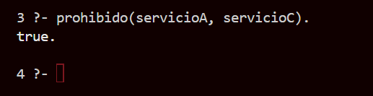
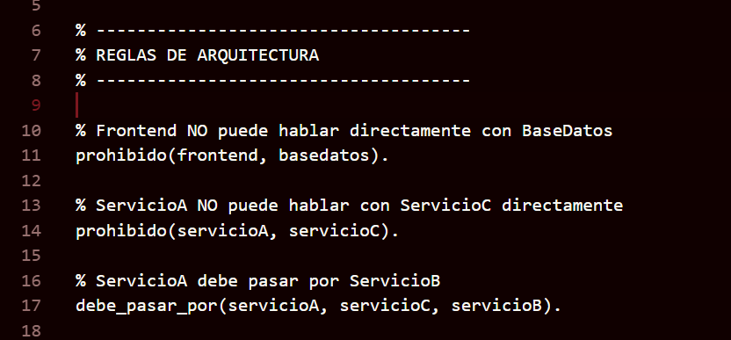
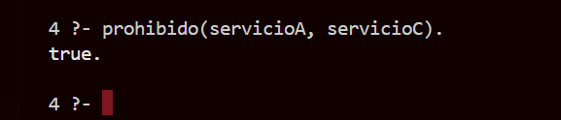
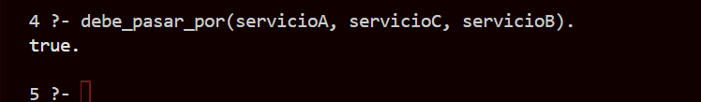
Reglas de Arquitectura
Define una regla que indica que: frontend no puede comunicarse directamente con basedatos. Esto representa una restricción de seguridad.
Indica que: servicioA no puede conectarse directamente con servicioC.
Esta regla significa:Para que servicioA se comunique con servicioC,primero debe pasar por servicioB.

Slide 6
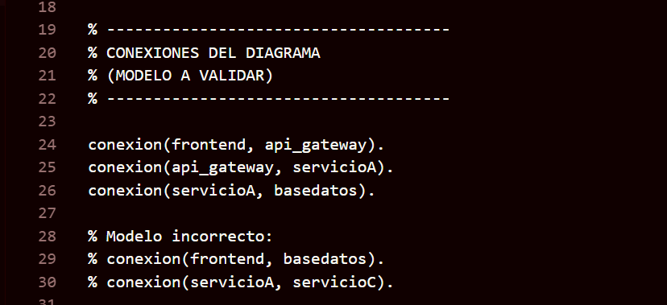
Conexiones del Sistema
ExplicaciónEstas líneas representan conexiones válidas dentro de la arquitectura.
Ejemplo:
Frontend → API Gateway
API Gateway → ServicioA
ServicioA → BaseDatos

Slide 7
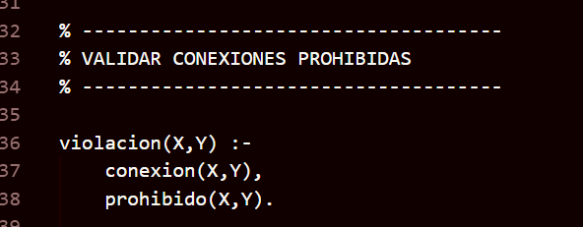
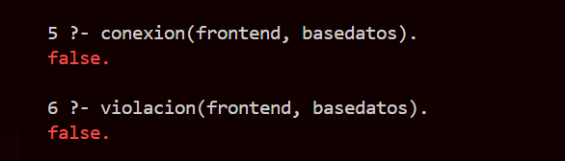
Detectar Violaciones
Explicación
Esta regla verifica si existe una conexión prohibida.
Funcionamiento: Busca una conexión conexion(X,Y)
Verifica si está en prohibido(X,Y)Si ambas condiciones se cumplen, existe una violación.

Slide 8
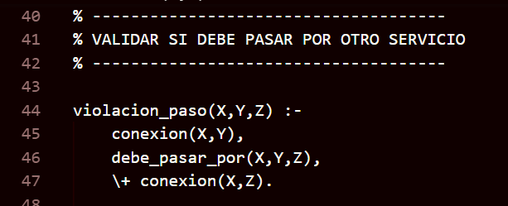
Validar Paso Obligatorio
Explicación
Verifica si falta un intermediario obligatorio.
\+ significa:NO existe
FuncionamientoLa regla pregunta:
¿Existe conexión directa entre X y Y?
¿La regla dice que debe pasar por Z?
¿NO existe conexión entre X y Z?Entonces hay error.Ejemplo

Slide 9
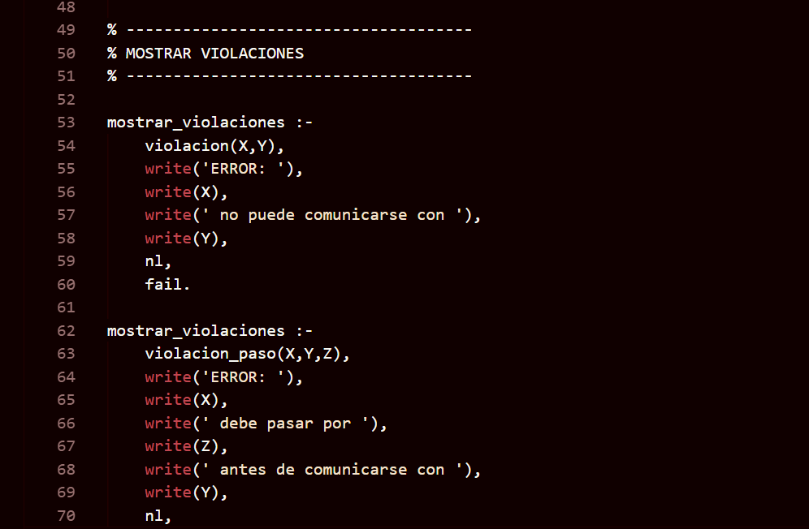
Mostrar Errores
Busca todas las conexiones inválidas.
Imprime el mensaje de error en pantalla.
Write Sirve para mostrar texto.nl Hace un salto de línea.
fail obliga a Prolog a seguir buscando más errores. Sin fail, solo mostraría el primero.

Slide 10
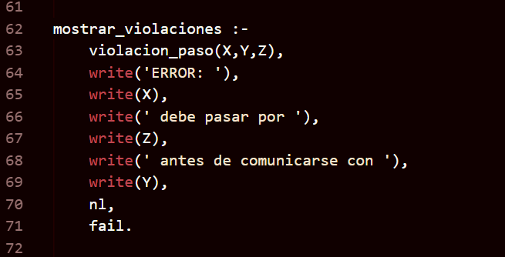
Mostrar Violaciones de Paso
Busca errores donde falta un intermediario obligatorio.

Slide 11
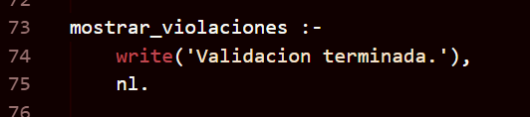
Validación Terminada
Cuando ya no encuentra errores, muestra:

Slide 12
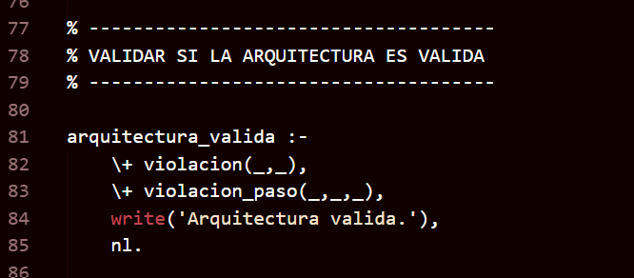
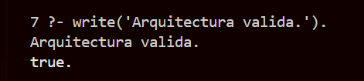
Verificar si Toda la Arquitectura es Correcta
Explicación
Comprueba que:
NO existan conexiones prohibidas
NO existan errores de paso obligatorio

Slide 13
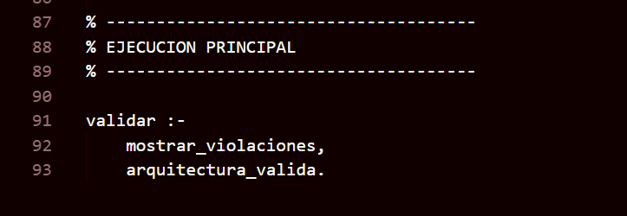
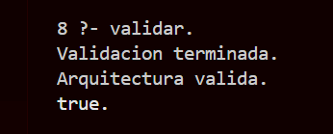
Ejecución Principal
Es la función principal del sistema.
Cuando ejecutas: validar. el programa: Busca errores, Los muestra, Verifica si la arquitectura es válida

Slide 14
conclusión
En esta Semana 2 se desarrolló un validador lógico en Prolog capaz de detectar errores en arquitecturas de software mediante reglas y conexiones definidas. También se realizaron pruebas con modelos inconsistentes para comprobar el correcto funcionamiento del sistema, logrando identificar violaciones y validar arquitecturas correctas de manera automática.

Slide 15
Referencias
SWI-Prolog. SWI-Prolog Documentation. Consultado para la sintaxis y reglas de programación lógica.
Inteligencia Artificial. Conceptos de razonamiento lógico y sistemas basados en reglas.
Arquitectura de Software. Principios de validación y restricciones arquitectónicas.
Bratko, I. Prolog Programming for Artificial Intelligence. Addison-Wesley.
Pressman, R. Ingeniería de Software: Un enfoque práctico. McGraw-Hill.

Slide 16
FIN

